Slide 1
16. Attention Mechanism

Slide 2
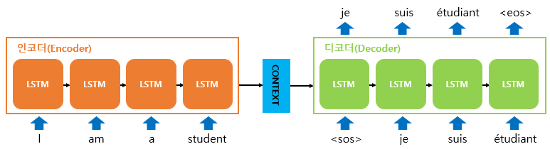
Encoder-decoder architecture
인코더와 디코더는 각각 RNN 아키텍처로 구현됨
입력 문장은 단어 단위로 쪼개지고 각 단어는 RNN셀의 입력이 됨
모든 단어를 입력받은 후 RNN 셀의 마지막 은닉상태를 Context vector라고 함

Slide 3
seq2seq 모델의 한계
고정된 크기로 문장 정보를 압축하려고 하니 정보 손실이 발생
RNN의 문제인 기울기 소실(vanishing gradient) 문제가 존재: 입력 문장이 길면 번역 품질이 떨어짐
Last Hidden State
“I am a student”
Encoder
“I am a 20-year-old student majoring computer science, and planning to serve military service in December”
Encoder
seq2seq encoder는 모든 문장을 같은 차원의 벡터로 표현 => 길이가 길면 문장 정보를 모두 담지 못할 수 있음

Slide 4
기계 독해 모델에서의 문제점
“I am a 20-year-old student majoring computer science, and planning to serve military service in December”
Last Hidden State
LSTM
Encoder
[Question]
“How old am I?”
QA
Model
[Answer]
“20”
LSTM의 은닉 상태는 문장의 앞 쪽에 있는 정보를 제대로 가지지 못할 수 있음

Slide 5
어텐션 메커니즘의 개념 1: 입력 정보를 나누어 표현
정보 소실 문제는 전체 문장을 하나의 벡터로 인코딩하는 데서 발생 =>
입력 데이터의 모든 부분의 정보를 따로 인코딩
I
am
“I am a student”
Encoder
a
student
D. Bahdanau, K. Cho, and Y. Bengio, Neural machine translation by jointly learning to align and translate, arXiv preprint, 2014.

Slide 6
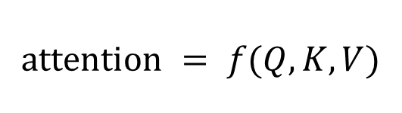
어텐션 메커니즘의 개념 2: 위치별 관심 정도를 계산
입력의 각 위치가 "질문(Query)”과 어떤 연관성을 가지는지 계산 =>
각 위치에서 Attention score를 계산
$$attention = f(Q,K,V)$$

Slide 7
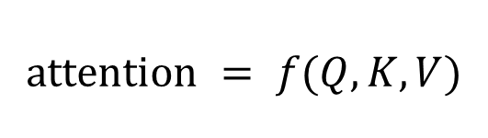
Attention Score 계산
디코더에서 ＂질문(Query)”의 상태 벡터를 Q로 표현
인코더의 각 단어 위치에서의 상태 벡터를 K와 V로 표현
Q, K, V 등 세 벡터를 이용하여 인코더의 각 위치에서 Attention을 계산
$$attention = f(Q,K,V)$$
구분 | 명칭 | 내용
Q | Query | Decoder에서 각 단어 위치에서의 상태
K | Key | Encoder에서 각 단어 위치에서의 상태
V | Value | Encoder에서 각 단어 위치에서의 상태

Slide 8
seq2seq 번역기에서의 attention mechanism
디코더에서 각 단어가 나올 때의 상태 벡터(Q)를 인코더로 전달
인코더에서는 각 단어를 처리할 때의 상태 벡터(K)와 Q를 이용하여 attention score를 계산하고 점수를 번역에 활용 (활용 방법은 추후 설명)
0.8
나는
학생
입니다
<eos>
0.1
0.05
0.05
I
am
a
student
Attention score
Encoder
Decoder
I
am
a
student
<sos>
나는
학생
입니다

Slide 9
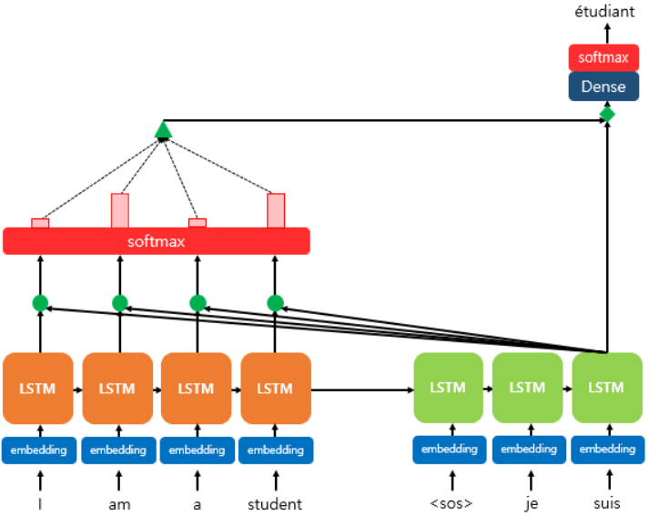
Dot-product attention
상태 벡터간의 내적(dot product)으로 attention을 계산
디코더의 현재 상태와 인코더의 각 상태와의 내적으로 attention을 계산

Slide 10
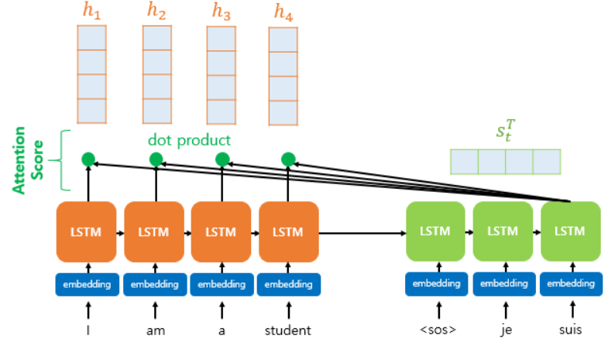
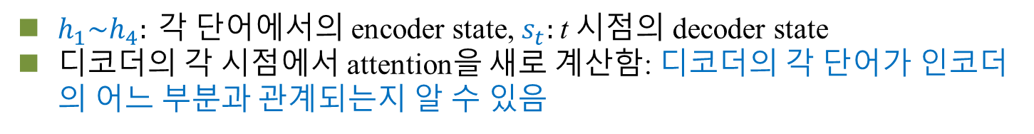

Attention Score (Dot product)
$h_{1}\sim h_{4}: 각$ 단어에서의 encoder state, $s_{t}:$t 시점의 decoder state
디코더의 각 시점에서 attention을 새로 계산함: 디코더의 각 단어가 인코더의 어느 부분과 관계되는지 알 수 있음
$$score\left(s_{t},h_{i}\right)=s_{t}^{T}h_{i}$$

Slide 11
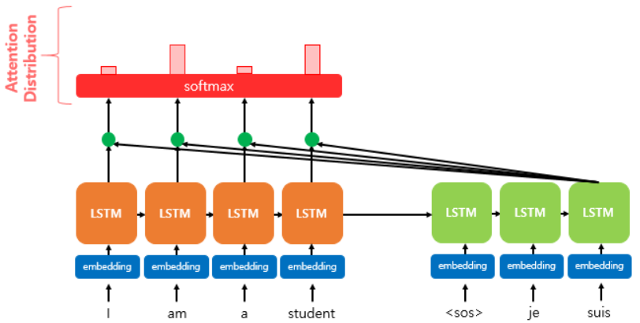
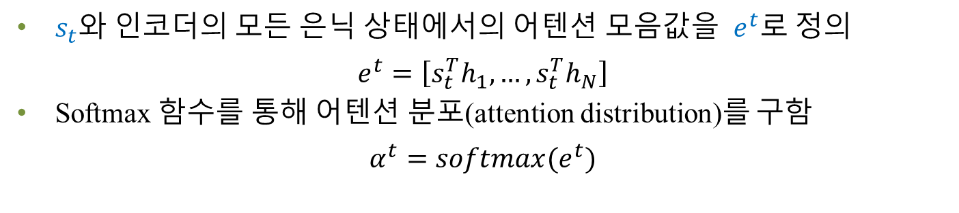
Attention Distribution
$s_{t}$와 인코더의 모든 은닉 상태에서의 어텐션 모음값을 $e^{t}$로 정의
$$e^{t}=\left[s_{t}^{T}h_{1},…,s_{t}^{T}h_{N}\right]$$
Softmax 함수를 통해 어텐션 분포(attention distribution)를 구함
$$α^{t}=softmax(e^{t})$$

Slide 12




다양한 종류의 어텐션
어텐션 점수를 구하는 다양한 방식이 제시되어 있음
이름 | 스코어 함수
dot
scaled dot
general
concat
$$score(s_{t},h_{i})=s_{t}^{T}h_{i}$$
$$score(s_{t},h_{i})=\frac{s_{t}^{T}h_{i}}{\sqrt{n}}$$
$$score(s_{t},h_{i})=s_{t}^{T}W_{a}h_{i}$$
$$score(s_{t},h_{i})=W_{a}^{T}tanh⁡(W_{b}s_{t}+W_{c}h_{i})$$
Bahdanau 어텐션이라고 함

Slide 13
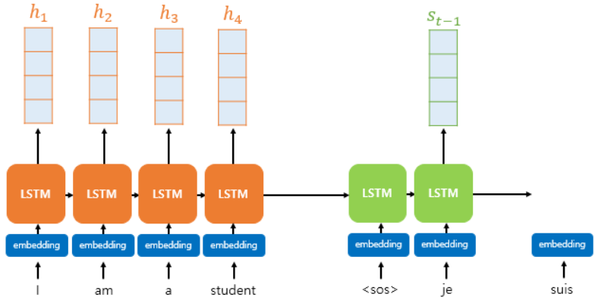
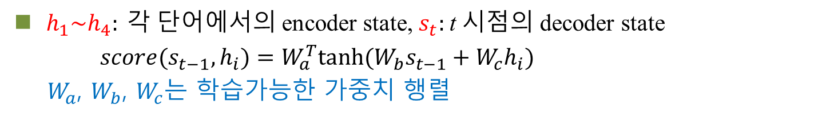
Bahdanau 어텐션
$h_{1}\sim h_{4}: 각$ 단어에서의 encoder state, $s_{t}:$t 시점의 decoder state
$score(s_{t−1},h_{i})=W_{a}^{T}tanh⁡(W_{b}s_{t−1}+W_{c}h_{i})$
$W_{a}$, $W_{b}$, $W_{c}$는 학습가능한 가중치 행렬

Slide 14
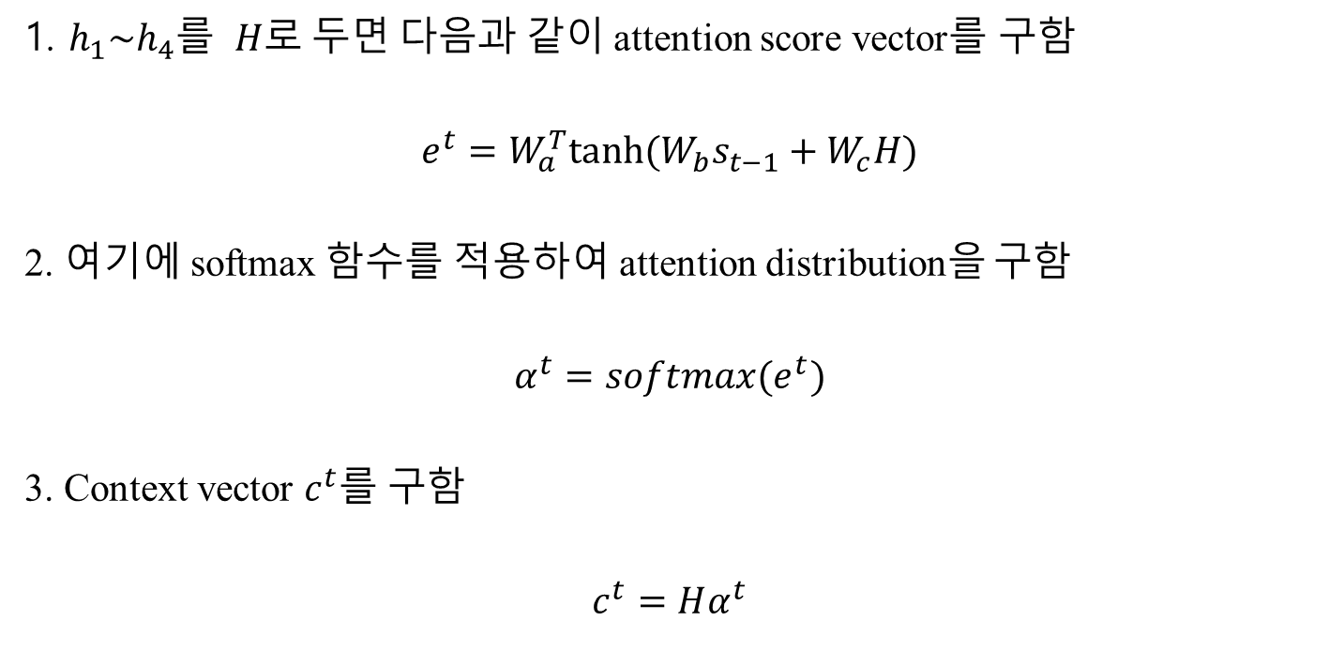
Bahdanau 어텐션 계산
1. $h_{1}\sim h_{4}$를 $H로$ 두면 다음과 같이 attention score vector를 구함
$$e^{t}=W_{a}^{T}tanh⁡(W_{b}s_{t−1}+W_{c}H)$$
2. 여기에 softmax 함수를 적용하여 attention distribution을 구함
$$α^{t}=softmax(e^{t})$$
3. Context vector $c^{t}$를 구함
$$c^{t}=Hα^{t}$$

Slide 15
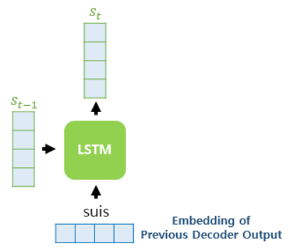
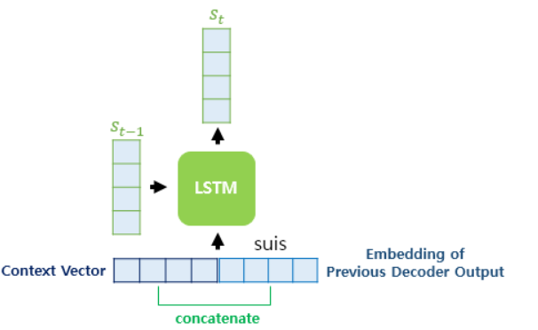





Decoder에서 context vector $c_{t}$를 활용
현재 시점에서 구한 $c_{t}를$ 다음 단어 예측에 활용
$$y_{t−1}$$
$$y_{t−1}$$
$$c_{t}$$
Attention을 쓰는 새로운 구조:
단어를 생성할 때마다 새로운 컨텍스트 벡터를 생성
Attention을 쓰지 않는 기존 구조
$$s_{t}=f(s_{t−1},y_{t−1},c)$$
$$s_{t}=f(s_{t−1},y_{t−1},c_{t})$$
context vector가 고정되어 있음
context vector를 계속 새로 계산

Slide 16
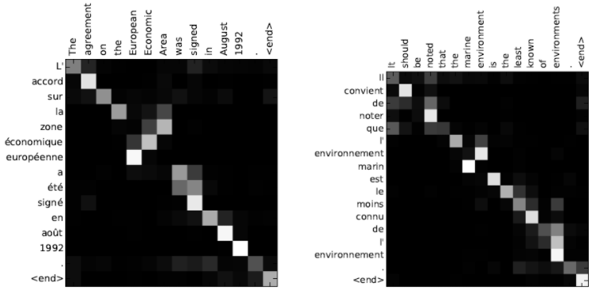
번역기에서 단어간의 attention 정합
영어와 프랑스 문장에서의 단어별 attention 점수

Slide 17
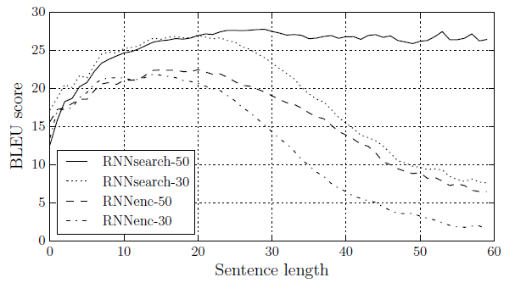
번역기에서의 attention의 기능
Attention 활용
Attention 비활용
Attention을 쓰지 않으면 문장 길이가 길어졌을 때 번역 성능이 떨어짐

